Slide 1
Тема занятия
Имя пользователя: suser01
Пароль: mimo#00
1. Введение. Hello world. Типы данных. Ввод/вывод в консоль.
2. Массивы. Циклы, условия.
3. Функции, процедуры.
4. Структуры.
5. Указатели.
6. Контрольная
7. Динамическая память. Списки.
8. Перегрузка функций. Строки.
9. Классы. Конструктор, деструктор.
10. Чтение/запись файлов.
11.
12. Контрольная

Slide 2
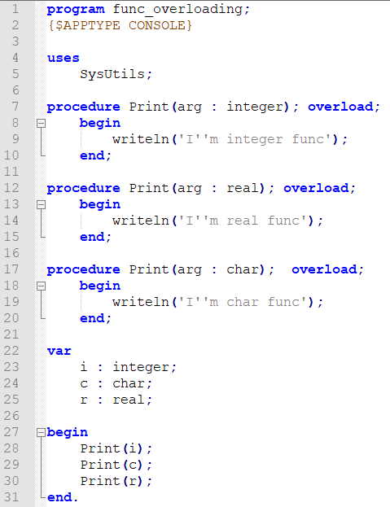
Перегрузка функций

Slide 3
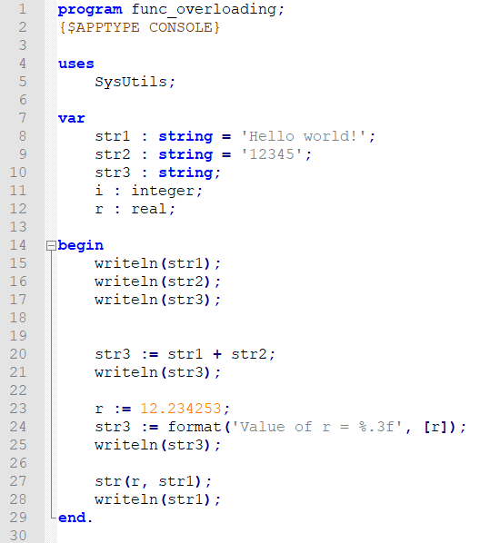
Строки

Slide 4
Задачи:
Создать функцию:
S = num2str(A), которая преобразует любое число A к строке.
Если передано два аргумента
S = num2str(A, N), где N – целое неотрицательное,
то преобразование должно оставить N цифр числа A после десятичного разделителя.

